Slide 1
Реализация проекта «500+» в
МБОУ «Нижнесаянтуйская СОШ»,
МБОУ «Тарбагатайская СОШ»
Тарбагатайского района
Куратор И.П.Цыренова,
ст.преп.КГД ГАУ ДПО РБ «БРИОП»

Slide 2
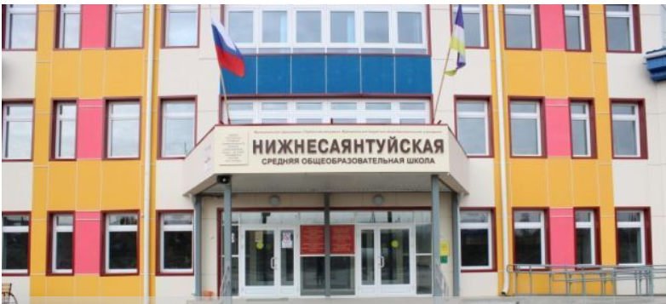
МБОУ «Нижнесаянтуйская СОШ»
готовность управленческой команды к выработке общих целевых ориентиров;
школа новая, обладает достаточными ресурсами, позволяющими организовать качественную урочную и внеурочную деятельность, дополнительное образование;
сложный контингент обучающихся;
низкий уровень взаимодействия с родителями.

Slide 3
В работу взяты три фактора риска:
- Несформированность внутришкольной системы повышения квалификации.
- Высокая доля обучающихся с рисками учебной неуспешности.
- Пониженный уровень качества школьной образовательной и воспитательной среды.

Slide 4
Разработана «Дорожная карта» по повышению качества общего образования в МБОУ «Нижнесаянтуйская СОШ» Тарбагатайского района республики Бурятия в 2022 году»: https://nsaya.buryatschool.ru/upload/buryascnsaya_new/files/0c/7b/0c7b6c70df17378c0d76a12f8d70a42a.pdf

Slide 5
Высокая доля обучающихся с рисками учебной неуспешности
Количество обучающихся с рисками учебной неуспешности, охваченных дополнительными занятиями;
Количество обучающихся с рисками учебной неуспешности, которым организована психологическая и тьюторская поддержка;
Количество учащихся, ориентированных на получение дополнительного образования;
Количество учащихся с ОВЗ, получающих психолого-педагогическое сопровождение;
Своевременное направление на ПМПК обучающихся;
Доступность раздела школьного сайта «Психолого-педагогическая помощь», размещенные в разделе консультации логопеда, психолога и других специалистов;
Профориентационная программа для учащихся

Slide 6
Разработаны индивидуальные образовательные планы для учащихся, имеющих учебную неуспешность;
Активизировалась научно-исследовательская, творческая, проектная, социальная деятельность учащихся;
Организация предпрофильного и профильного обучения по предметам: обучение по программам дополнительного образования «Агрокласс» ГБПОУ "Бурятский аграрный колледж им. М.Н. Ербанова» https://nsaya.buryatschool.ru/site/pub?id=450
Проведение индивидуальных дополнительных консультаций с учащимися.

Slide 7
Несформированность внутришкольной системы повышения квалификации
Количество учителей, прошедших курсы повышения квалификации соответствующего направления;
Количество учителей, участвующих в семинарах, вебинарах, конференциях, конкурсах;
Количество взаимопосещенных уроков;
Наличие программы наставничества «Учитель - учителю»;
Наличие индивидуальных образовательных маршрутов педагогов.

Slide 8
Составление ИОМов на педагогов, имеющих профессиональные дефициты;
Участие в исследовании предметных и ИКТ компетенций учителей;
Проведение серии методических семинаров по актуальным темам, направленным на повышение эффективности реализации программы;
Посещение курсов повышения квалификации по повышению предметных и методических компетенций;
Взаимодействие клубов «Молодые учителя» и «Наставник»

Slide 9
Пониженный уровень качества школьной образовательной и воспитательной среды
Использование оборудования центра «Точка роста»;
Программа родительского всеобуча;
Количество родителей, принимающих участие в школьной жизни;
Охват родителей анкетированием;
Количество мероприятий совместной проектной деятельности.

Slide 10
Участие в открытых онлайн-мероприятиях профориентационной направленности;
Образовательные события с использованием оборудования Центра гуманитарного и цифрового образования «Точка роста»;
Проведение родительских собраний на тему «Повышение учебной мотивации школьников»
Проведение общешкольной деловой игры «Выборы».

Slide 11
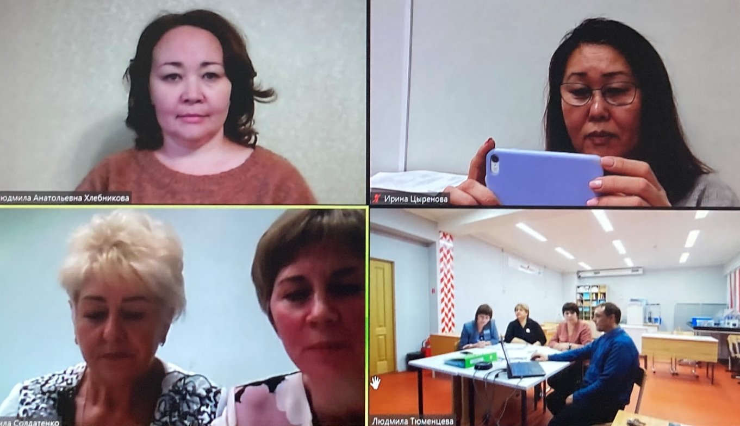
Взаимоэкспертиза документов с МОУ «Тубинская СОШ» Усть-Илимского района Иркутской области.

Slide 12
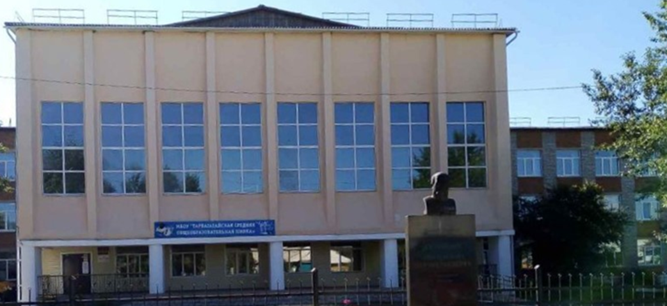
МБОУ «Тарбагатайская СОШ СОШ»

Slide 13
В работу взяты три фактора риска:
- Низкий уровень оснащения школы.
- Недостаточная предметная и методическая компетентность педагогических работников.
- Высокая доля обучающихся с рисками учебной неуспешности.

Slide 14
Низкий уровень оснащения школы
Повышение уровня оснащения школы. Совершенствование материально-технической базы школы для обеспечения высокого качества непрерывного образовательного процесса, оптимизации взаимодействия всех его участников.
1.Провести мониторинг актуального материально-технического обеспечения образовательного процесса.
2.Определить необходимый перечень оборудования и средств обучения с учетом результатов мониторинга.
3.Повысить оснащенность материально-технической базы школы.
4.Увеличить скорость сети Интернет к началу 2022-2023 учебного года (50-70 мБ).

Slide 15
Проведена работа с ПАО «Ростелеком» по улучшению качества доступа к сети Интернет. Проведена перенастройка оборудования, определено рациональное и оптимальное размещение Wi-Fi роутеров. Ежемесячный мониторинг показывает стабильную скорость входящего интернет трафика 87.5Мбит/с и исходящую скорость 76 Мбит/с.
Сумма средств на улучшение МТБ –
2 898 664, 93 090 - мебель в столовую.

Slide 16
Недостаточная предметная и методическая компетентность педагогических работников
Внешняя оценка уровня профессиональной компетентности учителей:
12 педагогов МБОУ «Тарбагатайская СОШ» (32%).Высокий уровень показали: Вяткина Е.В. (предмет – история), Курдюкова Н.Л. (предмет – русский язык)
Учителя, не прошедшие внешнюю оценку прошли диагностику по выявлению профессиональных затруднений у педагогических работников по 4 профилям:
цифровые компетенции педагога,
компетенции успешных современных учителей,
компетенции учителя по формированию функциональной грамотности учеников,
работа с детьми с девиантным поведением.

Slide 17
Выявленные профессиональные затруднения у педагогических работников были использованы для составления графика прохождения КПК, составления индивидуальных образовательных маршрутов.
Структура ИОМ-а педагога обсуждалась на заседаниях ШМО, форма ИОМ утверждена на педагогическом совете

Slide 18
Проведено исследование для определения уровня эмоционального выгорания среди сотрудников учреждения и тренинг с педагогом – психологом.
Результатом данных мероприятий стало повышение уровня психологических знаний и навыков у сотрудников учреждения, желание использовать их в работе над своими проблемами и потребность в саморазвитии.

Slide 19
Высокая доля обучающихся с рисками учебной неуспешности
Создание банка данных учащихся, испытывающих затруднения в обучении.
Диагностика обучающихся с рисками учебной неуспешности педагогом-психологом
Разработаны индивидуальные образовательные маршруты для учащихся с рисками учебной неуспешности по предметам
Проводится мониторинг динамики успеваемости обучающихся по учебным предметам.

Slide 20
Высокая доля обучающихся с рисками учебной неуспешности
Аналитическая справка педагога-психолога по работе с учащимися имеющими риски учебной неуспешности:
в которой выявлены основные причины трудностей в обучении;
рекомендаци учителям – предметникам.

Slide 21
Педагогический совет по теме «Технология формирующего оценивания как средство повышения учебной мотивации»;
Использование ресурсов Центра «Точка роста» для формирования цифровых и гуманитарных компетенций обучающихся.

Slide 22
Реализация основных и дополнительных общеобразовательных программ цифрового, естественно-научного, технического и гуманитарного профилей благодаря новейшему материально-техническому обеспечению центра «Точка роста»:
- "Основы программирования";
- "Умелые руки";
- "ЮИД "Светофор";
- "Робототехника";
- "Юный конструктор";
- "Шахматное королевство";
- "Чудо шашки";
_ "Занимательное программирование Scratch";
- "Wedo 2.0";
- "3-D моделирование".

Slide 23
Повышение результативности участия учащихся в научно-исследовательской , проектной деятельности;
Повышение результатов ОГЭ, ЕГЭ;
Открытие инженерных классов.

Slide 24
НПК «Шаг в будущее»
№ | Фамилия И | класс | Тема | Руководитель | Секция | Результат
1 | Торгашин А. | 9 кл | «Решение уравнений с помощью циркуля и линейки | Степанова Л.А. | Алгебра | Муниципальный этап – 1 место
2 | Пашинина В. | 11 кл | «Дыхание Земли» и некоторые другие малоизвестные геологические особенности территории р.Куйтунка | Черных Н.А. | География | Муниципальный этап – 3 место Республиканский - 1 место
3 | Жук Ю. | 10 кл | Экологические традиции в культуре семейских, эвенков и бурят» | Кушнарев А.Л. | Экология регионов | Муниципальный этап – 3 место
4 | Клементьев С. | 11 кл | Мой прадед – участник ВОВ | Вяткина Е.В. | Краеведение | Муниципальный этап – 1 место
5 | Думнова О. | 9 кл | Вклад моей семьи в Великую Победу | Вяткина Е.В. | Краеведение | Муниципальный этап – 2 место

Slide 25
Результаты ЕГЭ
Количество обучающихся | Средний балл | Средний балл по району | % обучающихся, прошедших минимальный порог | Средний балл, 2021 г
РУССКИЙ ЯЗЫК
9 | 72,44 | 63,38 | 100 | 64
МАТЕМАТИКА (профильный уровень)
6 | 59 | 42,29 | 100 | 43,5
МАТЕМАТИКА (базовый уровень)
3 | 4 | 3,9 | 100 | -

Slide 26
Результаты поступления учащихся сетевого инженерного класса
ГБПОУ «Авиационный техникум», г.Улан-Удэ:
Мехатроника и мобильная робототехника-2
Слесарь-сборщик авиационной техники-3
ФГБОУ ВО «Московский авиационный институт, г.Москва»:
Проектирование авиационных и ракетных двигателей – 1

Slide 27
Взаимоэкспертиза документов с МКОУ «Большеничкинская СОШ №5» Минусинского района Красноярского края.

Slide 28
Деятельность куратора
Первичное посещение. Встреча с коллективом. Обсуждение разработки концептуальных документов и мер по реализации антирисковых программ с управленческой командой.
Вебинар по составлению и реализации индивидуального образовательного маршрута педагога.
Выездной семинар:
«Реализация требований, обновленных ФГОС НОО, ФГОС ООО в работе учителя»,
«Непрерывное повышение профессионального мастерства педагога.
Методическое сопровождение в образовательной организации индивидуального образовательного маршрута педагога»,
«Формирование единой региональной научно-методической службы. Проблемы и перспективы».

Slide 29
Реализация проекта «500+» в
МБОУ «Нижнесаянтуйская СОШ»,
МБОУ «Тарбагатайская СОШ»
Тарбагатайского района
Куратор И.П.Цыренова,
ст.преп.КГД ГАУ ДПО РБ «БРИОП»

